Slide 1
MAKROEKONOMICKÁ PROGNÓZA ČBA aneb k vývoji českého hospodářství v letech 2024-2027 z pohledu bankovního sektoru
11 / 02 / 2026
Notes:
JS

Slide 2
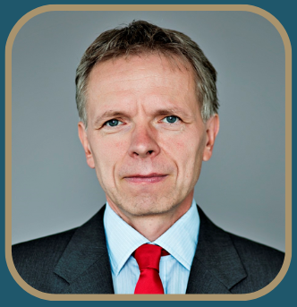


MAKROEKONOMICKÁ PROGNÓZA ČBA
Pavel Sobíšek
Hlavní ekonom
UniCredit Bank
Jaromír Šindel
Hlavní ekonom
Česká bankovní asociace
Jan Vejmělek
Hlavní ekonom
Komerční Banka

Slide 3
ÚVODNÍ SLOVO
Výhled na růst se ustálil na 2,6 % v letech 2026–2027
Nízký růst cen v roce 2026, návrat inflace blíže cíli
Vyvážený růst napříč výdajovými složkami
Rizika: spotřeba domácností vs. investiční aktivita
  Rozdílný výhled pro konečnou fázi měnově politického cyklu
  Výraznější fiskální impuls

Slide 4
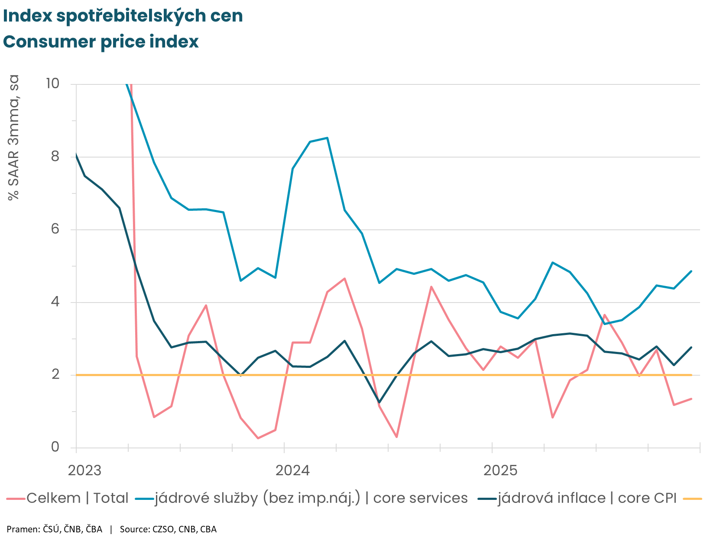
Rozdílné cenové pnutí
Volatilita úrokových sazeb
11.02.2026

Slide 5
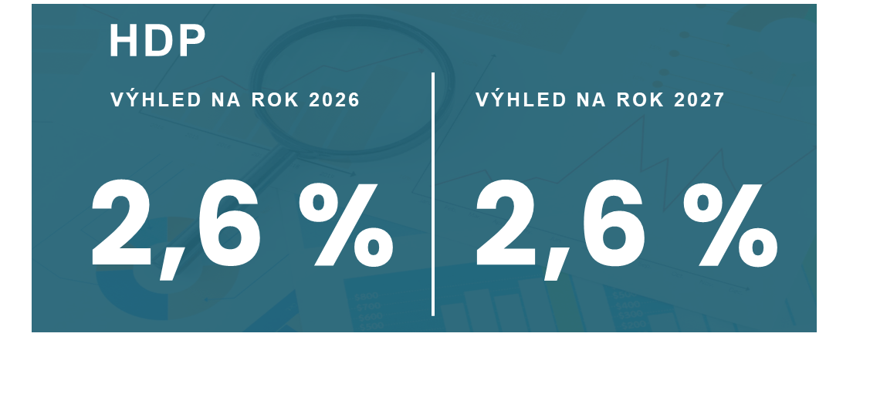
PROGNÓZY RŮSTU REÁLNÉHO HDP ČR
V roce 2026 vyhlížíme stabilní růst reálného HDP o 2,6 % po silnějším 2,5% zlepšení v roce 2025.
Výhled pro rok 2027 zůstává beze změny na úrovni 2,6 %.

Slide 6
VÝHLED s vyváženým růstem ekonomiky
Česká ekonomika v roce 2025 vzrostla o 2,5 % a potvrdila vyšší odolnost, než se očekávalo na jaře loňského roku.
Pro rok 2026 byl výhled růstu revidován směrem nahoru na 2,6 %, tedy o 0,4 p. b. více než v listopadu.
Rok 2027 přináší obdobné tempo růstu a oba roky přinášejí vyváženější strukturu růstu ekonomiky.
Výhled více reflektuje uvolněnější fiskální politiku a oživení investiční aktivity.
Ukazatel, meziročně | 2024 | 2025 | 2026 | 2027
Růst reálného HDP (%) | 1,1 | 2,5 | 2,6 | 2,6
Růst spotřeby domácností (%) | 2,2 | 2,9 | 2,8 | 2,6
Růst vládní spotřeby (%) | 3,1 | 2,1 | 2,2 | 2,2
Růst investic (bez zásob, %) | -3,0 | 0,9 | 3,2 | 3,1
Růst vývozů (%) | 1,1 | 4,1 | 3,6 | 4,3
Růst dovozů (%) | 0,2 | 5,0 | 3,7 | 4,4
11.02.2026
Zdroj: ČBA

Slide 7
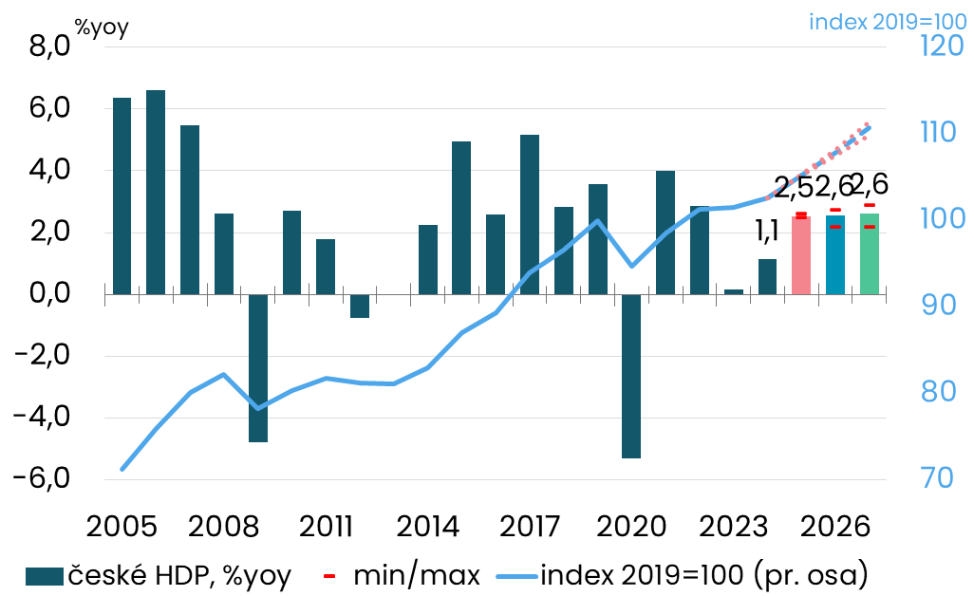
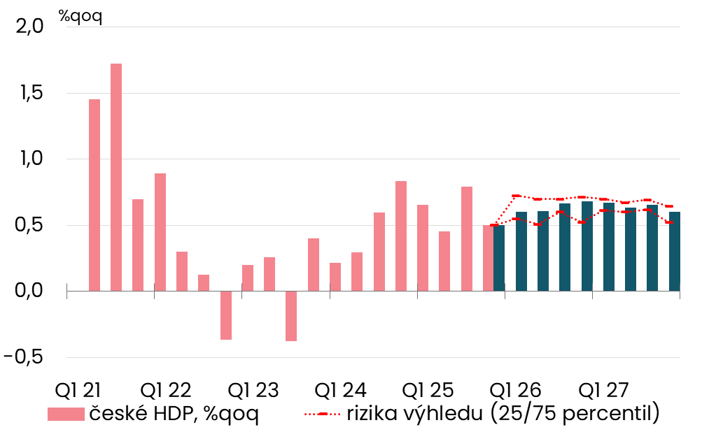
Výhled růstu HDP na 2,6 % v roce 2026 je o 0,4 p. b. silnější než v předchozí prognóze.
Stabilnější výhled rovněž pro mezikvartální dynamiku
Zdroj: ČSÚ, ČBA
11.02.2026

Slide 8
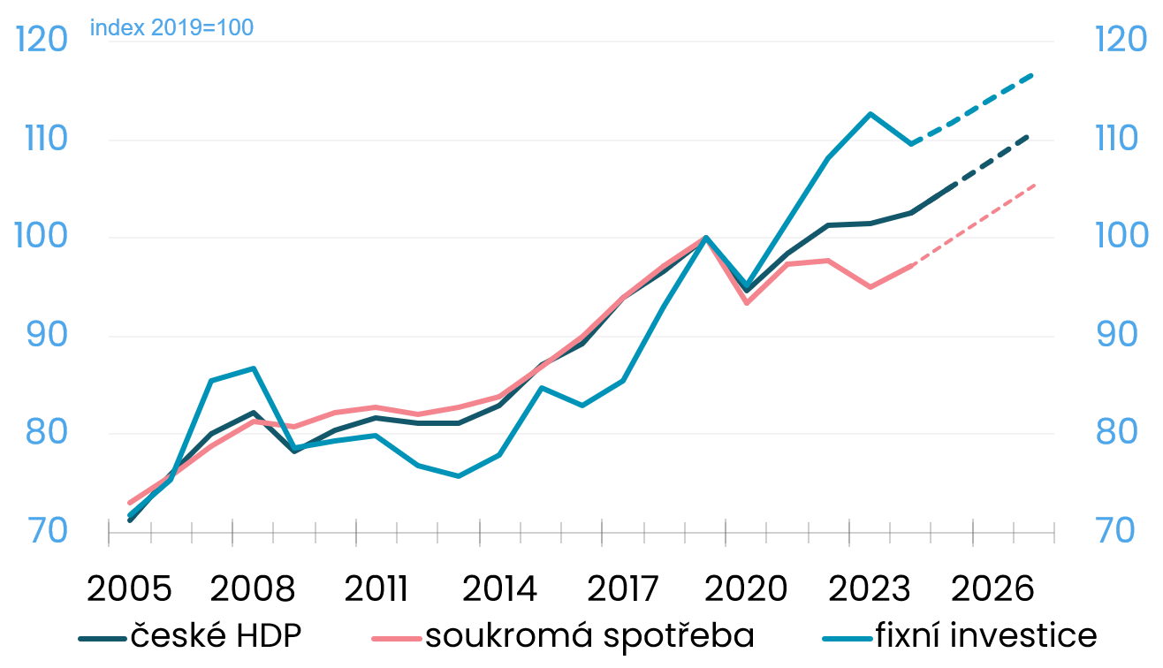
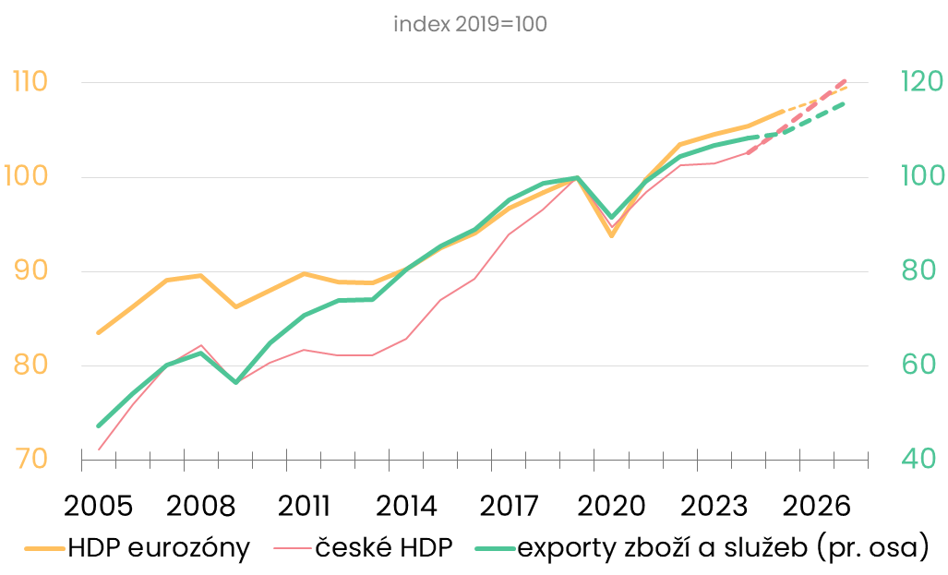
Růst soukromé spotřeby zůstává tahounem očekávaného výkonu HDP,
… ale oživení investic se přidává v roce 2026 a exportní aktivita zůstává solidní
Zdroj: ČSÚ, ČBA
11.02.2026

Slide 9
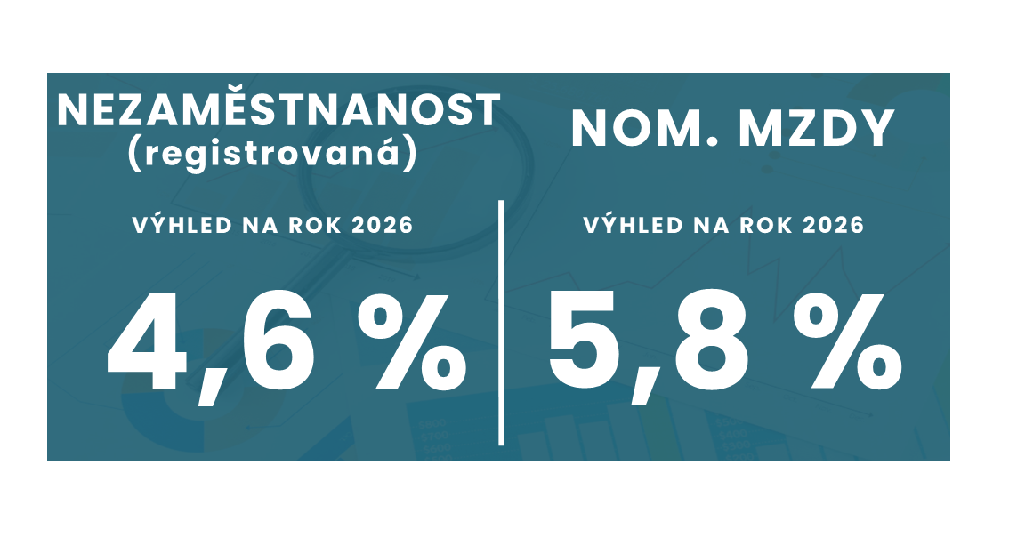
TRH PRÁCE
kulminace strukturálních změn a přibližování se k neutrální míře nezaměstnanosti
další zlepšení výhledu na reálnou mzdu
zůstává proinflačním faktorem, i když mírnějším

Slide 10
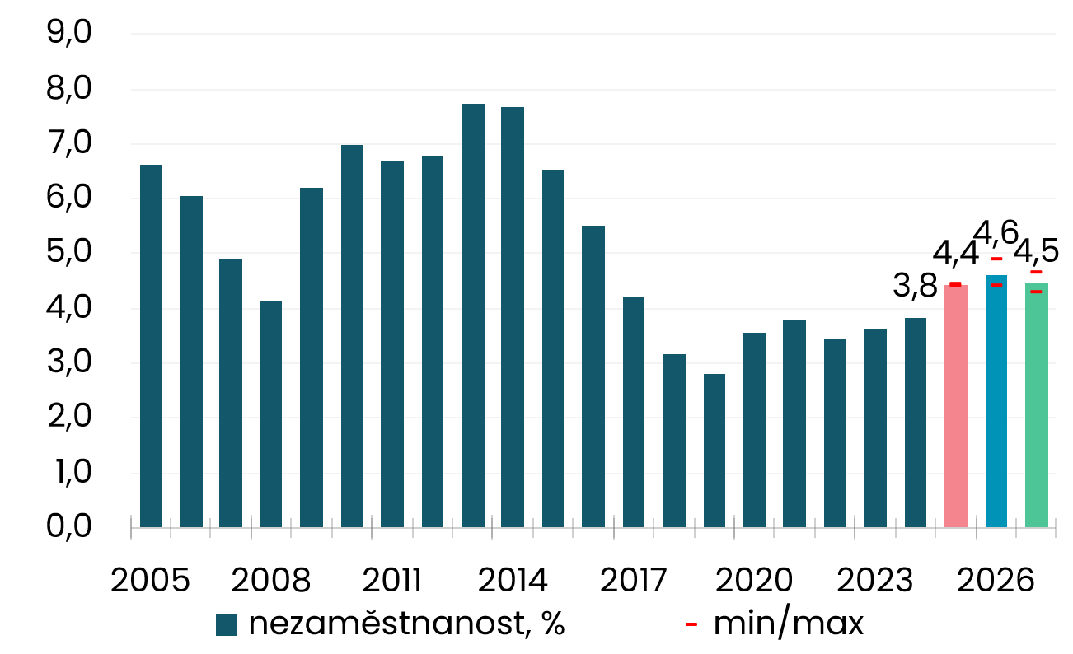
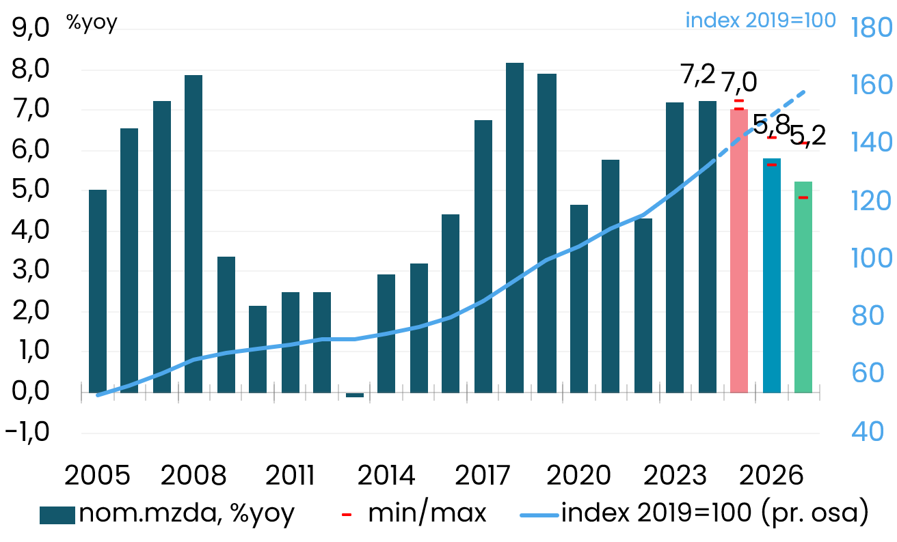
Postupná normalizace trhu práce se stabilizací nezaměstnanosti v horizontu 1–2 čtvrtletí
Růst nominálních mezd zpomaluje, reálné mzdy zůstávají silné díky nižší inflaci
11.02.2026
Zdroj: MPSV, ČSÚ, ČBA

Slide 11
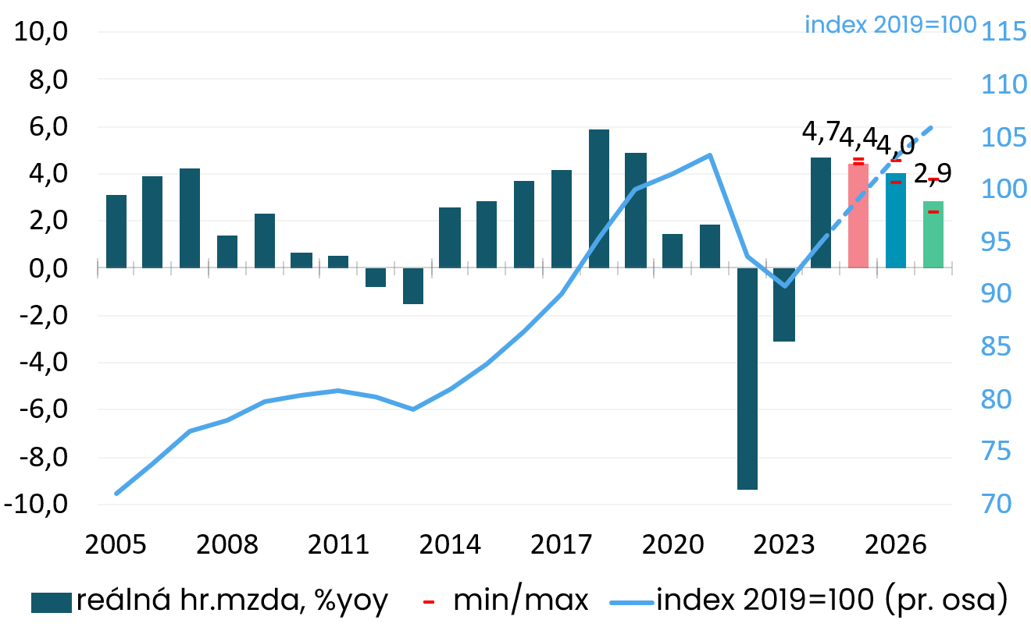
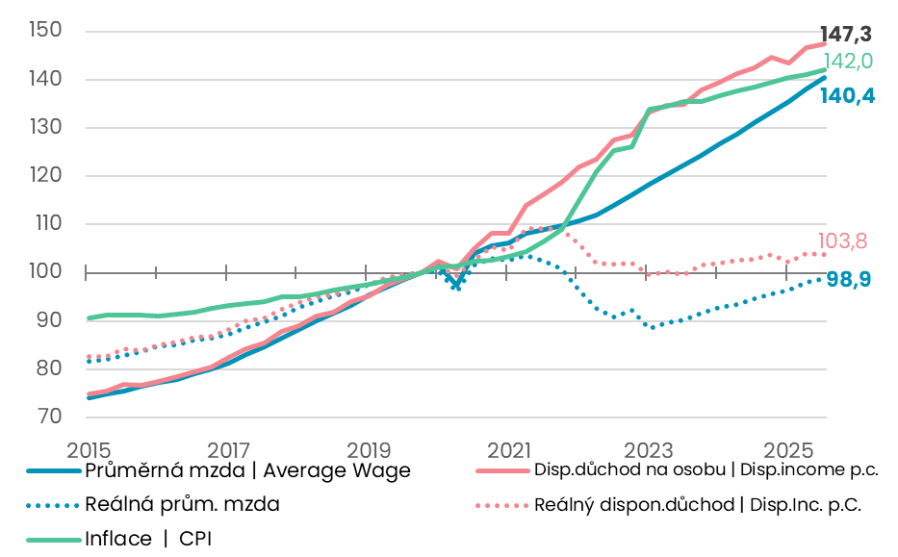
Mírnější zpomalení nominálních mezd při nízké inflaci znamená silnější růst reálných mezd v roce 2026 …
… a uvolněnější fiskální politika by měla více podpořit disponibilní důchod
index (s. o.), Q4 2019 = 100 %
11.02.2026
Zdroj: ČSÚ, ČBA

Slide 12
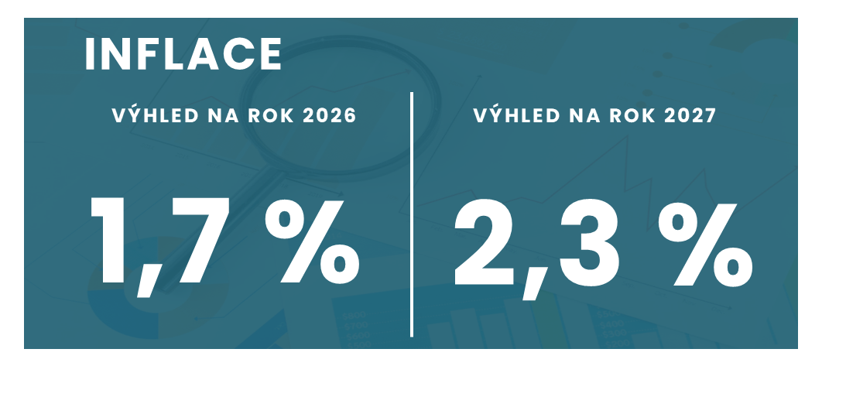
SPOTŘEBITELSKÁ INFLACE
výrazné zpomalení inflace v roce 2026 na 1,7 %
návrat inflace blíže cíli v roce 2027 (možná k němu)
jádrová inflace zůstává zvýšená s cenami služeb jako hlavním rizikem

Slide 13
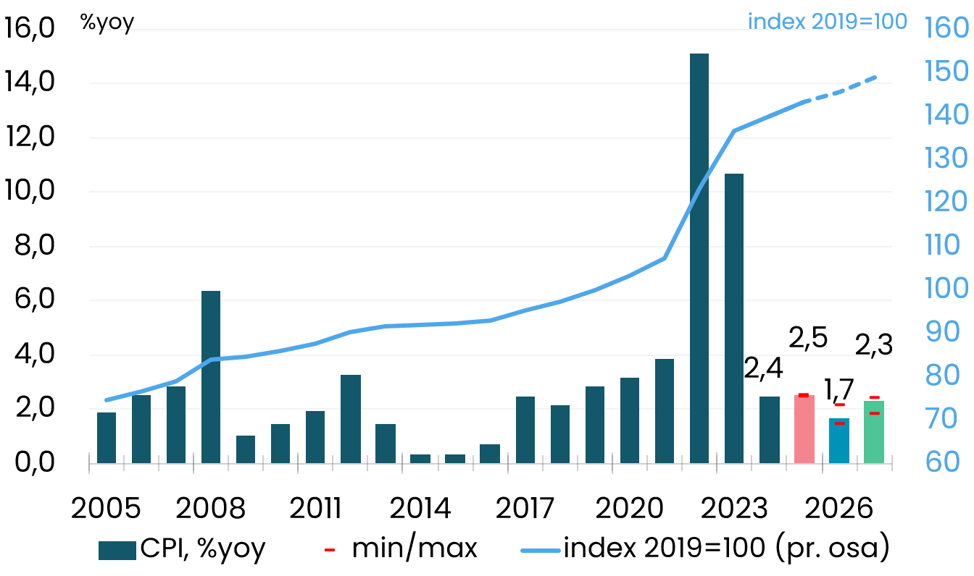
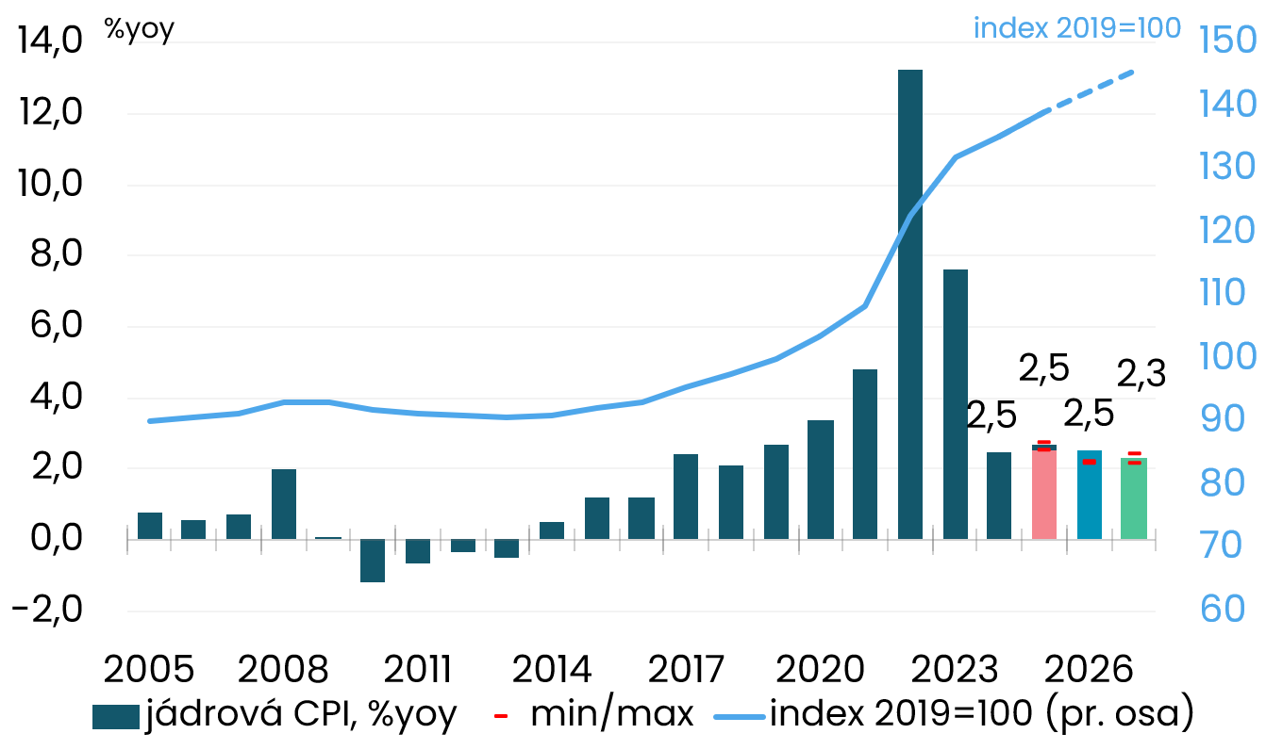
Rok 2026 přináší nižší inflaci kvůli fiskálním opatřením a cenám potravin v závěru loňského roku
Výraznějšímu zpomalení růstu jádrové inflace brání ceny nemovitostí a pokračující růst mezd
11.02.2026
Zdroj: ČSÚ, ČNB, ČBA

Slide 14
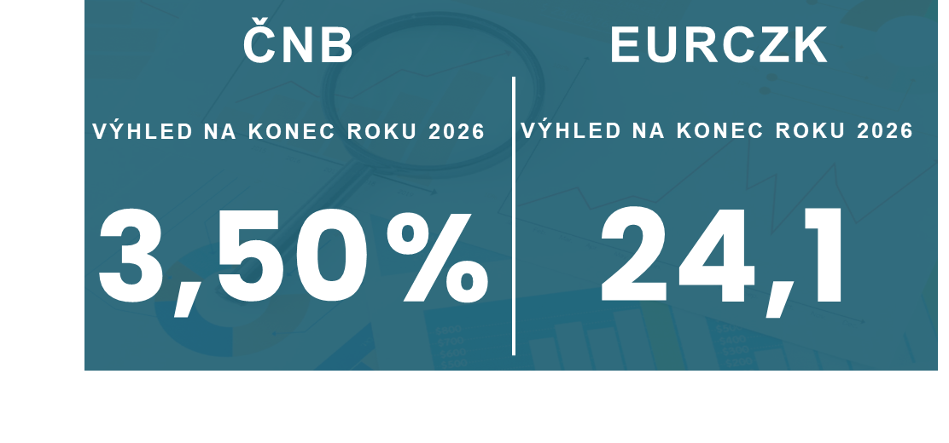
MĚNOVÁ POLITIKA A MĚNOVÝ KURZ
stabilita úrokové sazby ČNB na 3,50 % po celý horizont prognózy, ale s rizikem mírného doladění
měnové podmínky zůstávají relativně přísné i kvůli měnovému kurzu a nižší inflaci
Notes:
PD

Slide 15
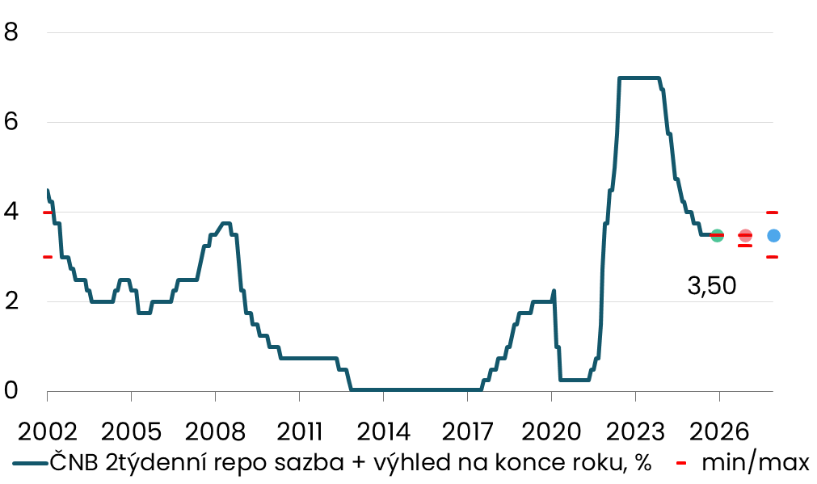
Stabilita sazby ČNB na 3,50 %, polovina panelu připouští snížení o 25 bb v letech 2026–2027
Relativně silná koruna odráží úrokový diferenciál a lepší exporty, přičemž tlumí dovážené inflační tlaky
11.02.2026
Zdroj: ČNB, ČBA

Slide 16
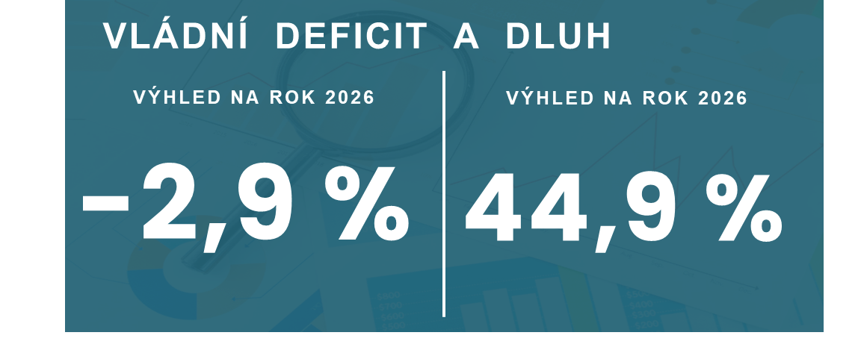
FISKÁLNÍ POLITIKA
uvolněnější fiskální politika vstupuje do výhledu
vládní deficit kolem 2,7 % HDP v průměru v letech 2026–2027
fiskál s trhem práce představuje proinflační riziko

Slide 17
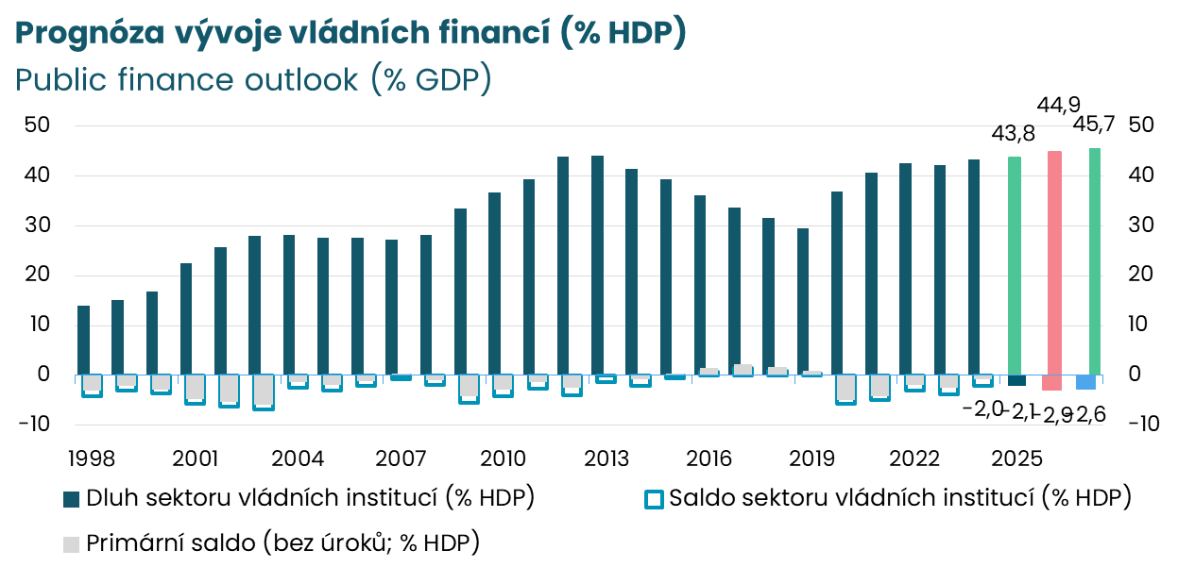
VÝVOJ VLÁDNÍHO DEFICITU A ZADLUŽENÍ
Zdroj: ČSÚ, MF ČR, ČBA
Deficit se v roce 2026 prohlubuje a dluh roste k 45,7 % HDP v roce 2027.
11.02.2026

Slide 18
Anketa ČBA: Potenciální růst české ekonomiky?
Panelisté jej v průměru pro tento rok odhadují okolo 2,4 % meziročně
Polovina jejich odhadů je v rozmezí 2,2 – 2,5 %.
Očekávají jeho mírné zrychlení na 2,5 %.
To je nepatrně o 0,1 p.b. výše než odhad pro rok 2027 z léta minulého roku.
11.02.2026

Slide 19
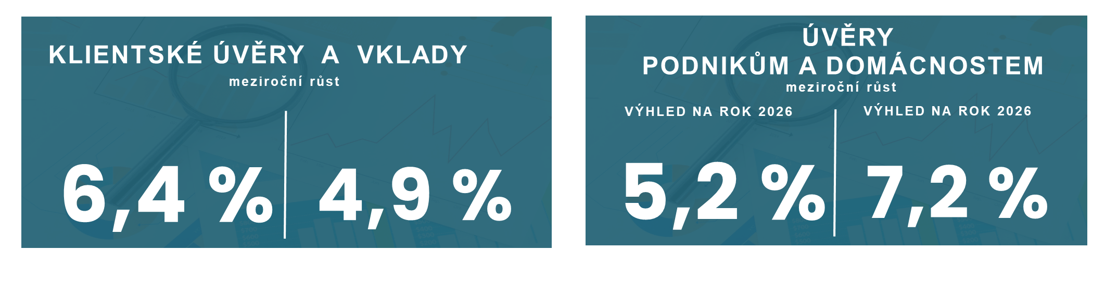
VÝVOJ VKLADŮ A ÚVĚROVÉ EMISE
do celkové dynamiky se odráží nejen soustavně silné objemy nově sjednaných úvěrů na bydlení, ale i výrazné oživení nových úvěrů pro korporátní sektor

Slide 20
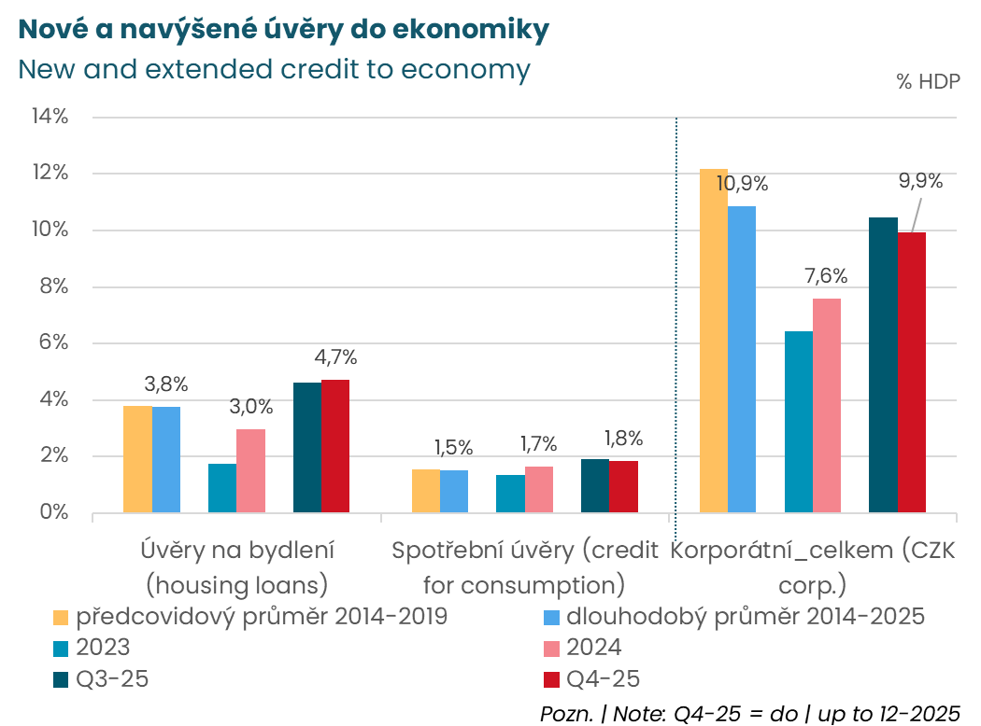
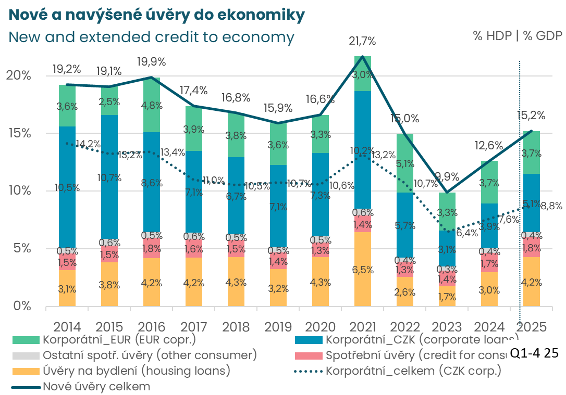
Rozdílná dynamika úvěrů dle segmentu odráží složení růstu ekonomiky, ale čekáme sblížení na horizontu predikce
11.02.2026
Zdroj: ČNB, ČBA

Slide 21
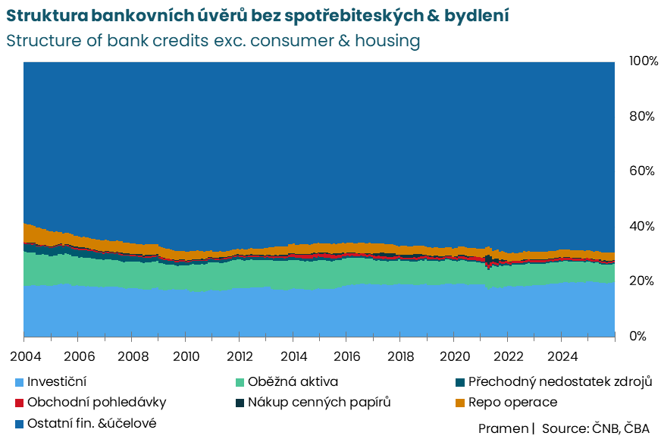
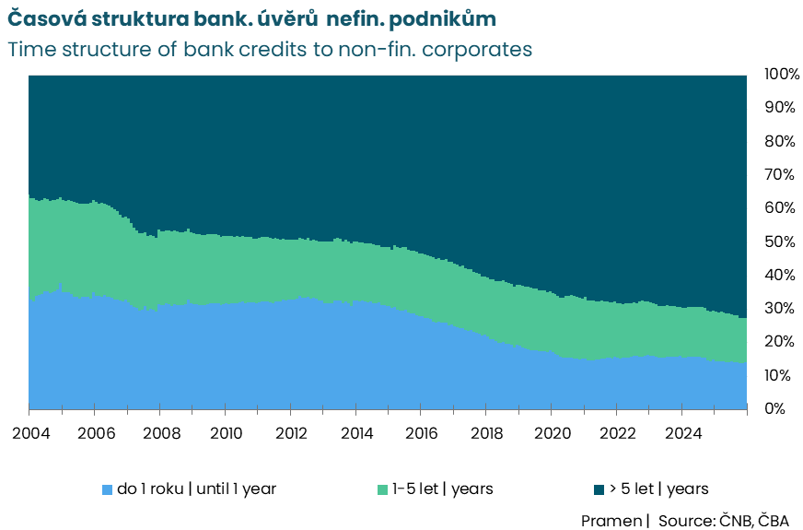
A jak je to se stavem? Fokus na úvěry nefinančním podnikům
11.02.2026
Zdroj: ČNB, ČBA

Slide 22
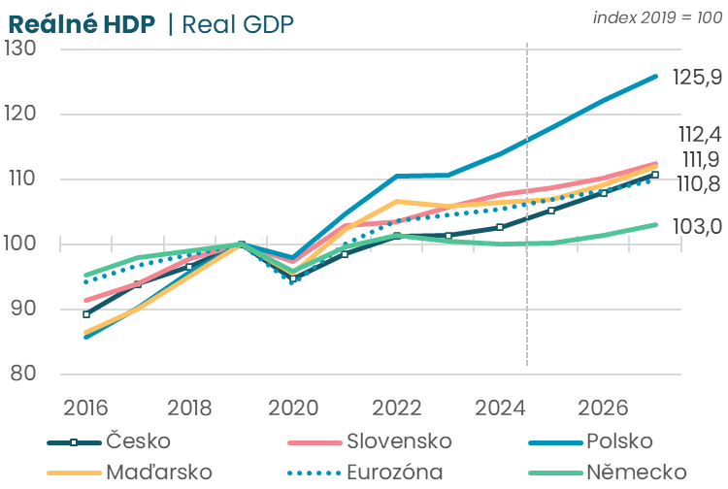
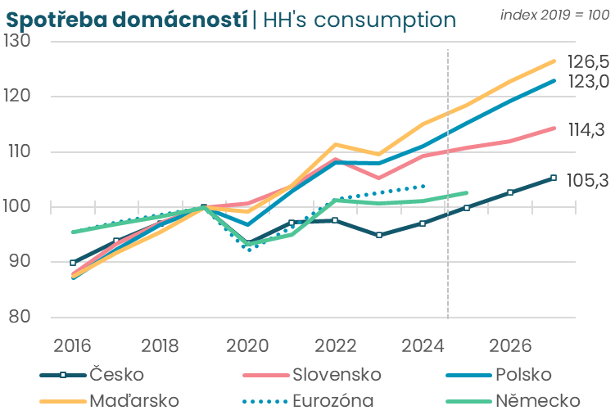
MEZINÁRODNÍ SROVNÁNÍ
solidní a rezistentní trajektorie růstu české ekonomiky
nižší inflace a fiskální deficit než ve většině regionu
Pramen: Macrobond, Consensus Economics,Prognóza ČBA

Slide 23
POSTŘEHY Z PROGNÓZY
Jan Vejmělek, hlavní ekonom Komerční banky:
„Rok 2025 ukázal na odolnost české ekonomiky. Ve světle geopolitických nejistot a přemalovávání mezinárodně obchodních vztahů v souvislosti se zaváděním cel na dovozy do USA rostla vloni ekonomika nejrychleji za poslední tři roky. Spotřeba domácností se vrátila na předpandemickou úroveň, zrovna tak reálné mzdy, investice rostly dále výrazněji nad ni.“
Jaromír Šindel, hlavní ekonom České bankovní asociace:
„Z pohledu výdajových komponent růstu HDP zůstává klíčovým tahounem spotřeba domácností. Její růst sice nadále očekáváme pod hranicí 3 % ve všech letech prognózy, nicméně představuje mírné pozitivní riziko. To souvisí zejména s očekávaným silnějším růstem disponibilního důchodu domácností, který by měl v roce 2026 převýšit tempo z roku 2025.“
Pavel Sobíšek, hlavní ekonom UniCredit Bank:
„Zhoršení fiskální disciplíny vidíme jako hlavní riziko, které bude ČNB bránit ve snížení úrokových sazeb. Případné posílení koruny je rizikem v opačném směru.“

Slide 24
PROGNÓZA ČBA v číslech
11.02.2026
Pramen: Prognóza ČBA, ČSÚ, ČNB, Úřad práce, Macrobond

Slide 25
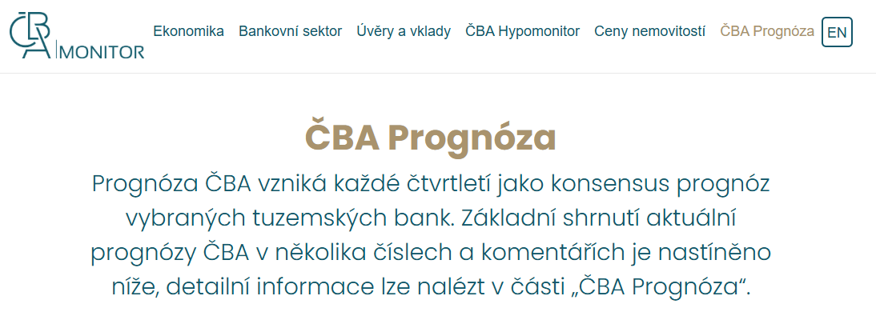
Příští Prognóza ČBA: květen 2026
Notes:
Do kalendáře …

Slide 26
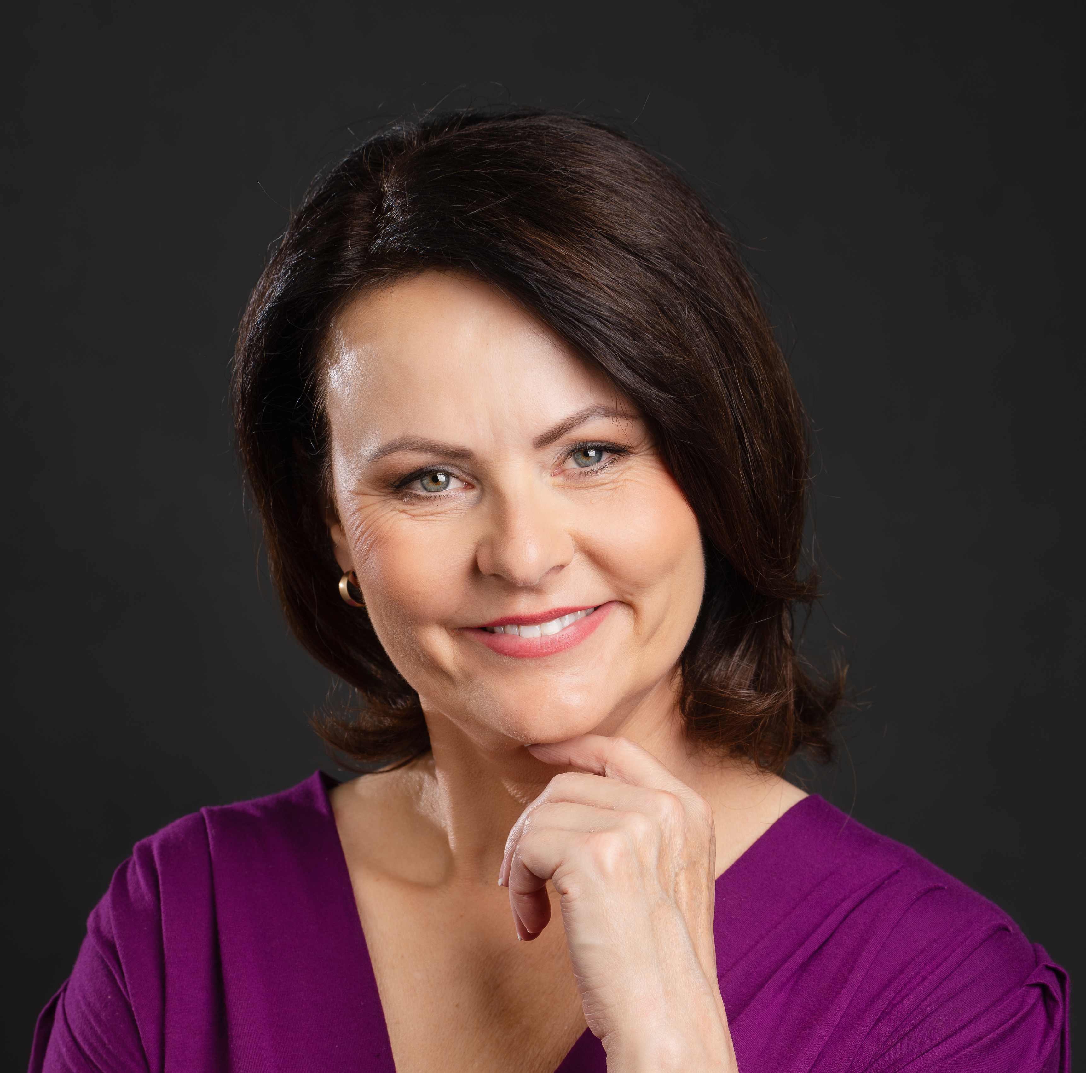


MAKROEKONOMICKÁ PROGNÓZA ČBA
Helena Horská
Hlavní ekonomka
Raiffeisenbank
Jaromír Šindel
Hlavní ekonom
Česká bankovní asociace
Petr Gapko
Hlavní ekonom
MONETA Money Bank
10:00, středa 20. května 2026

Slide 27
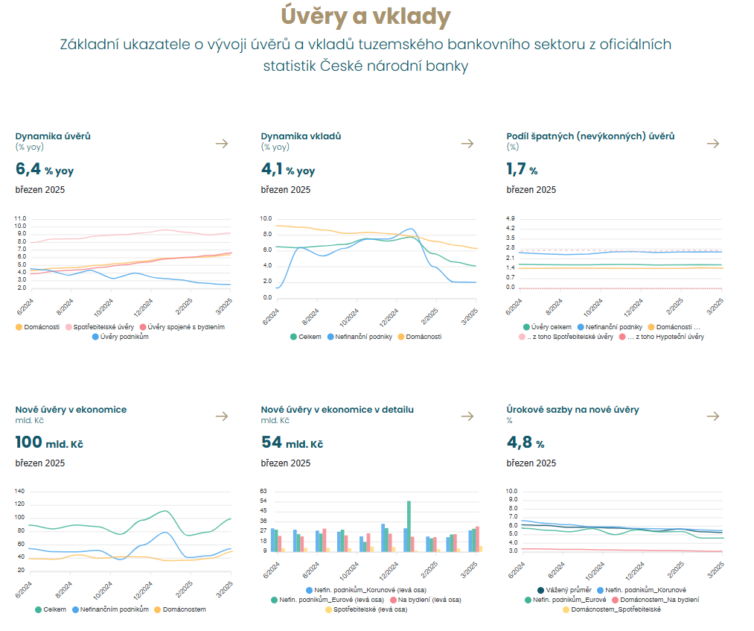
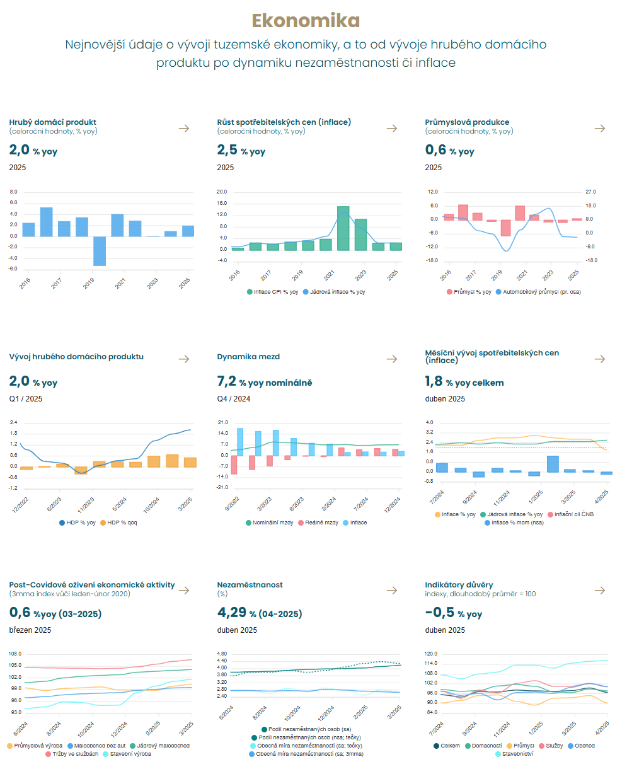
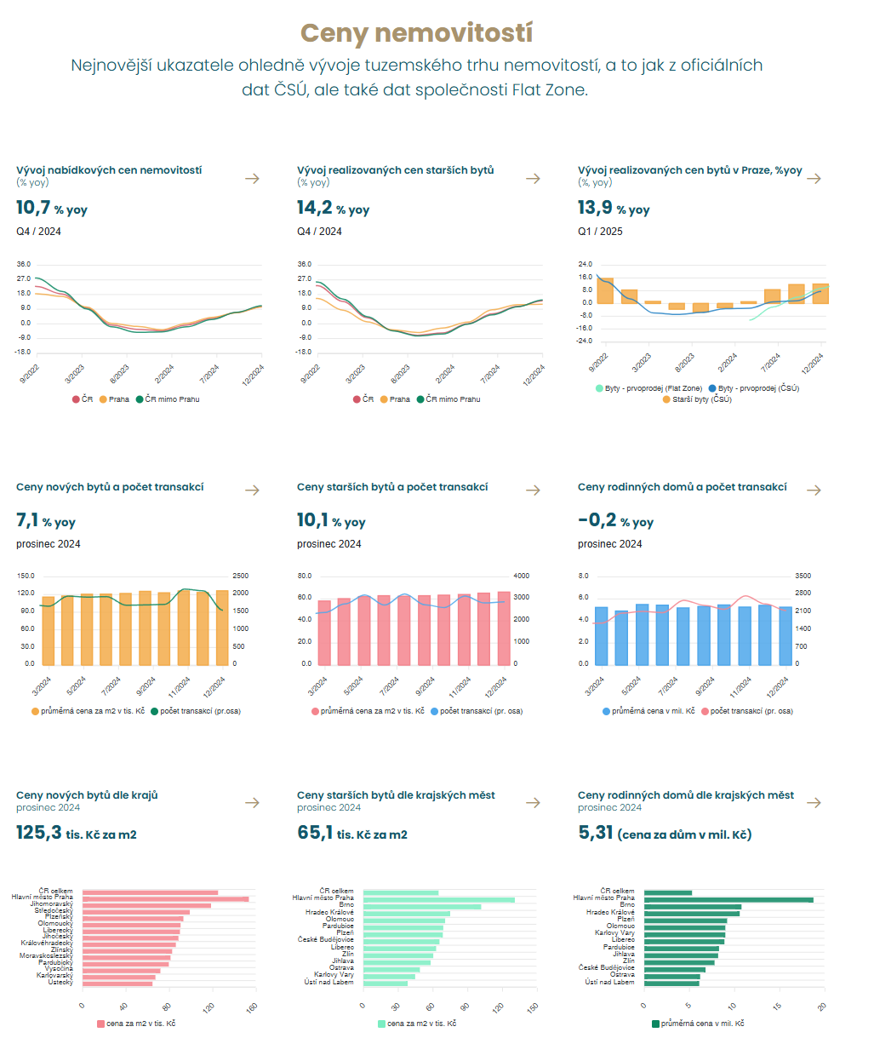
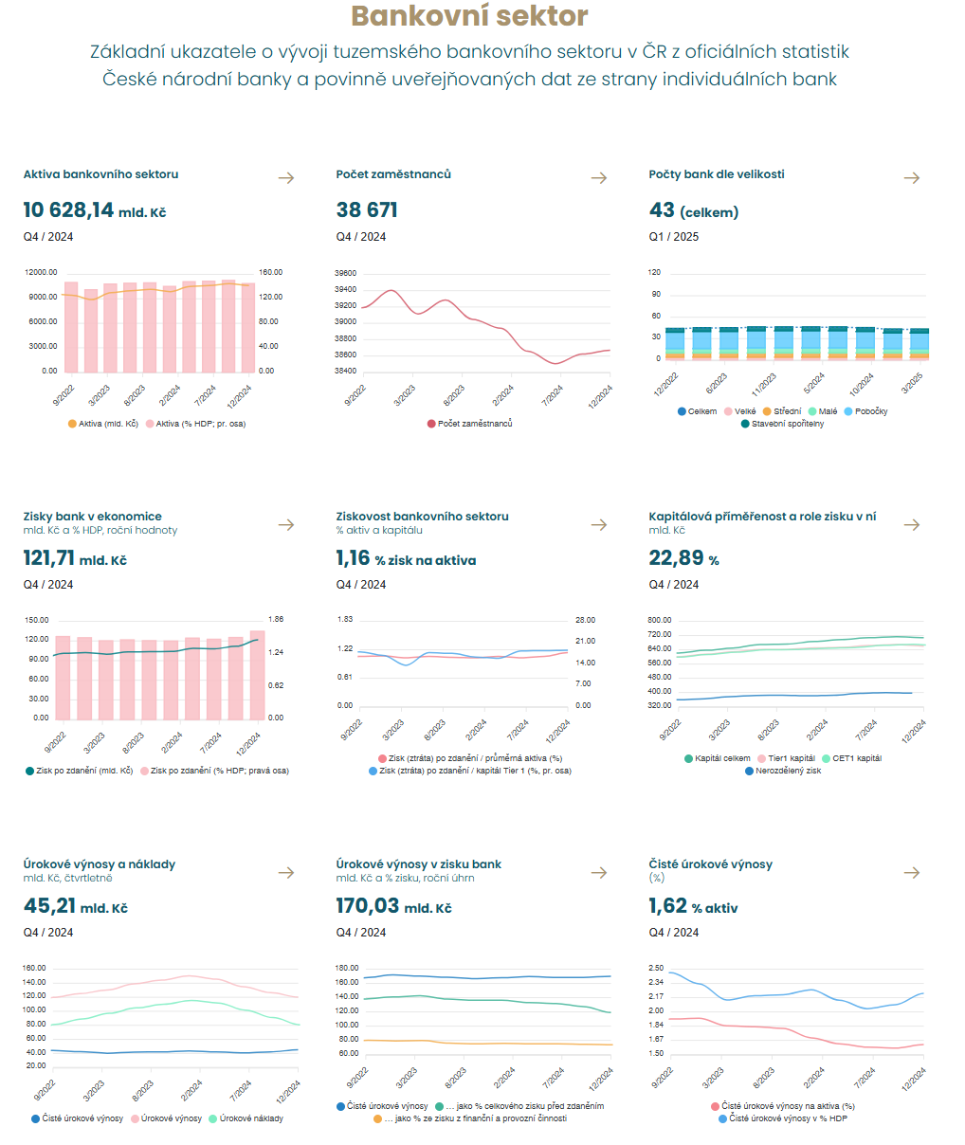
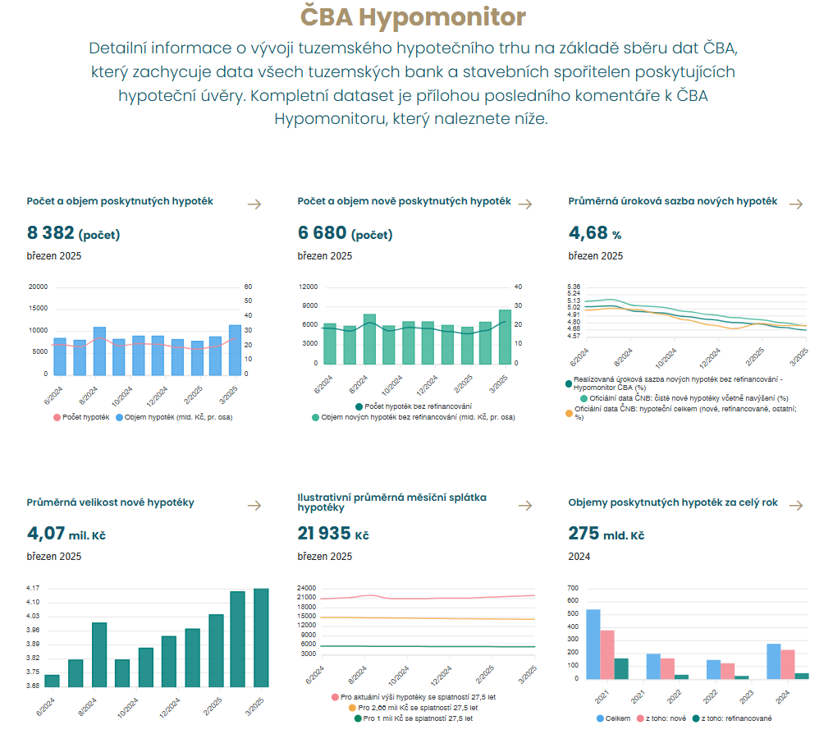
ČBA Monitor: Data …
Notes:
JS

Slide 28
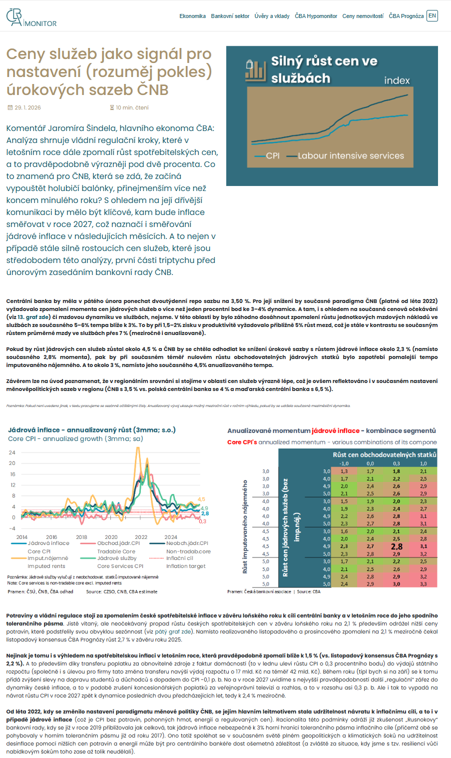
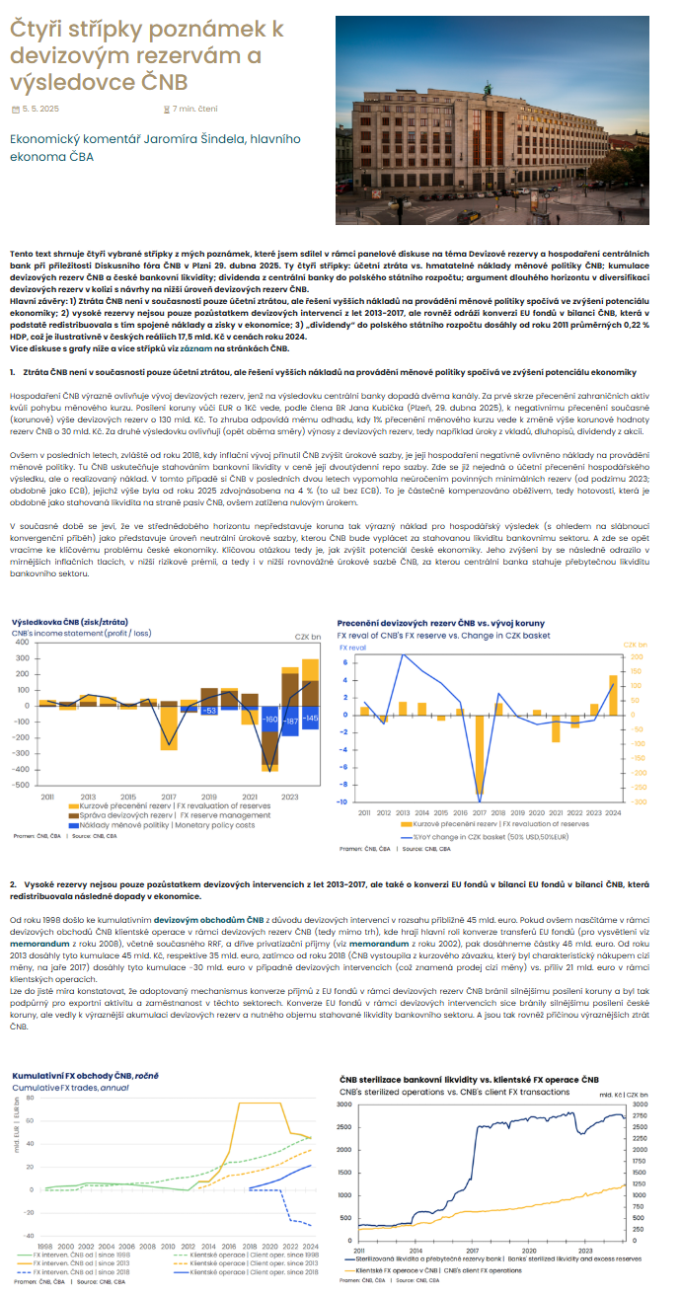
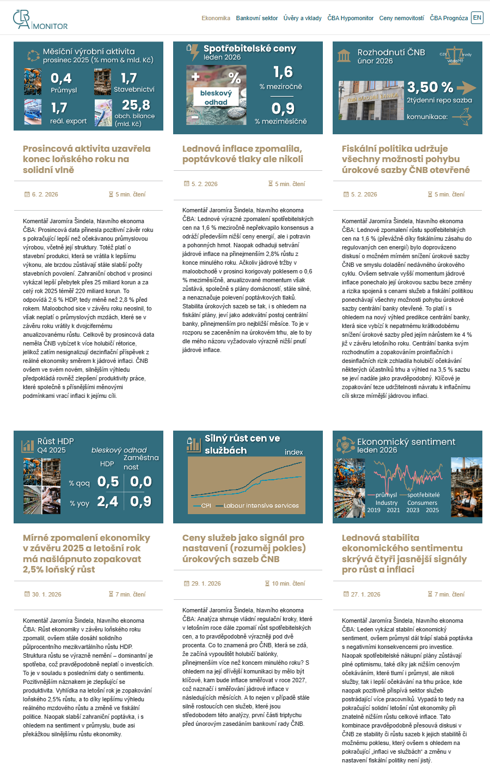
… a analýzy …
Notes:
JS

